Slide 1


Chapter 3 整数规划
( Integer Programming )
本章主要内容：
整数规划的特点及应用
分支定界法
割平面法
0－1整数规划
指派问题

Slide 2


整数线性规划问题：
纯整数线性规划：指全部决策变量都必须取整数值的整数线性规划。
混合整数线性规划：决策变量中有一部分必须取整数值，另一部分可以不取整数值的整数线性规划。
0-1型整数线性规划：决策变量只能取值0或1的整数线性规划。

Slide 3
分类 0 – 1 规划
纯整数规划
整数规划 …….
混合整数规划
常用问题 ：
1．背包问题 2. 合理下料问题 3. 投资问题
4. 选址问题 5．指派问题
整数规划的常用解法：
1．分枝定界法
2．割平面法

Slide 4
3.1 整数规划数学模型
Mathematical Model of IP

Slide 5
例1 工厂A₁和A₂生产某种物资。由于该种物资供不应求，故需要再建一家工厂。相应的建厂方案有A₃和A₄两个。这种物资的需求地有B₁,B₂,B₃,B₄四个。各工厂年生产能力、各地年需求量、各厂至各需求地的单位物资运费c_{ij}，见下表：
 | B1 | B2 | B3 | B4 | 年生产能力
A1 | 2 | 9 | 3 | 4 | 400
A2 | 8 | 3 | 5 | 7 | 600
A3 | 7 | 6 | 1 | 2 | 200
A4 | 4 | 5 | 2 | 5 | 200
年需求量 | 350 | 400 | 300 | 150
工厂A3或A4开工后，每年的生产费用估计分别为1200万或1500万元。现要决定应该建设工厂A3还是A4，才能使今后每年的总费用最少。

Slide 6
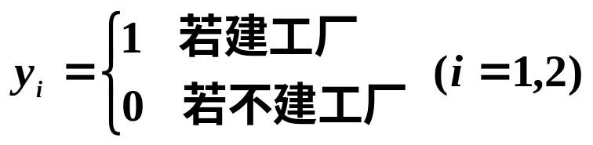
解：这是一个物资运输问题，特点是事先不能确定应该建A₃还是A₄中哪一个，因而不知道新厂投产后的实际生产物资。
引入0-1变量：
再设x_{ij}为由A_{i}运往B_{j}的物资数量，单位为千吨；z表示总费用，单位万元。

Slide 7
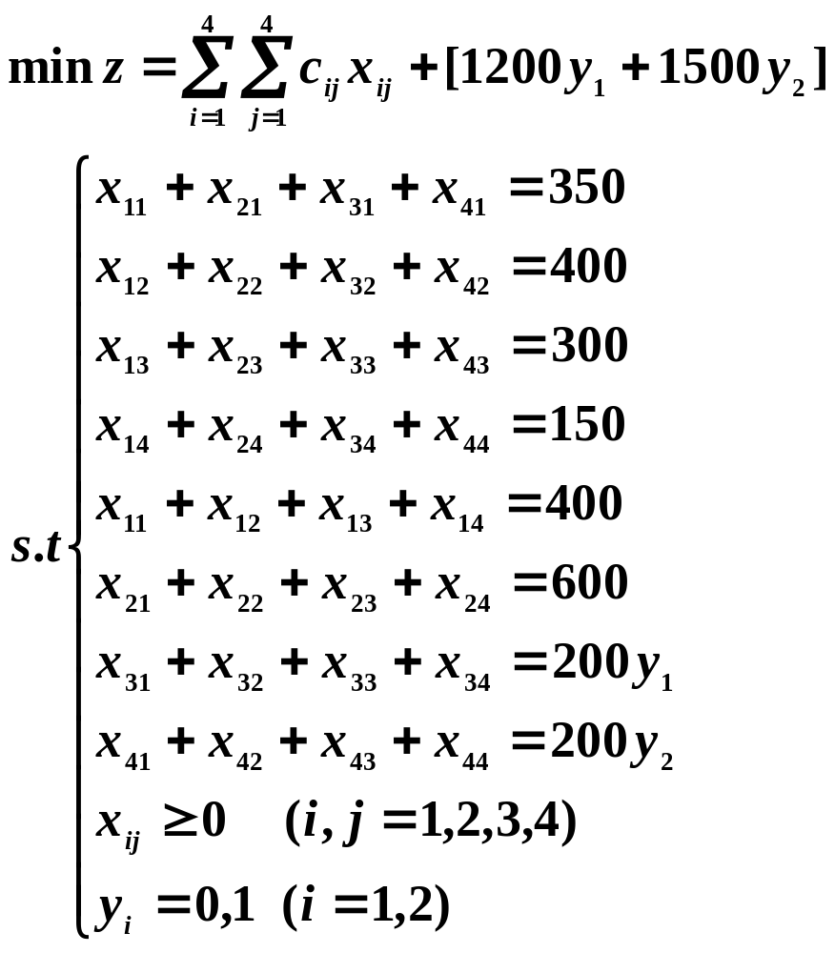
则该规划问题的数学模型可以表示为：

Slide 8
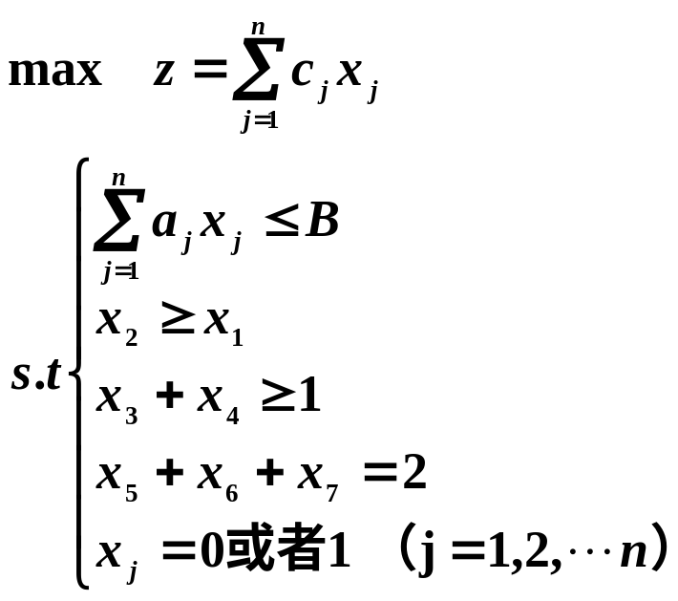
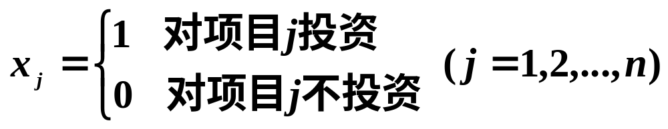
例2 投资问题
现有资金总额为B。可供选择的投资项目有n个，项目j所需投资额和预期收益分别为aj和cj（j＝1,2,..,n），此外由于种种原因，有三个附加条件：
  若选择项目1，就必须同时选择项目2。反之不一定
  项目3和4中至少选择一个；
  项目5,6,7中恰好选择2个。
应该怎样选择投资项目，才能使总预期收益最大。
解：对每个投资项目都有被选择和不被选择两种可能，因此分别用0和1表示，令x_{j}表示第j个项目的决策选择，
记为：

Slide 9
例2、背包问题
背包可装入8单位重量，10单位体积物品，可装的东西有5种，不同的东西有不同的重量和体积，见下图，问应装什么东西才能使总的价值最大？
物品 名称 重量 体积 价值
1 书 5 2 20
2 摄像机 3 1 30
3 枕头 1 4 10
4 休闲食品 2 3 18
5 衣服 4 5 15
解：x_{i}为是否带第 i 种物品
maxZ=20x₁ + 30x₂ +10x₃+18x₄ +15x₅
5x₁+3x₂ +x₃ +2x₄ +4x₅ ≤ 8
2x₁+x₂ +4x₃ +3x₄ +5x₅ ≤ 10
x_{i}=0, 1

Slide 10
例4 选址问题
  某公司拟在市东、西、南三区中建立门市部，有7个点A_{i}（i＝1，2，…，7）可供选择，要求满足以下条件：
  1) 在东区，在A₁，A₂，A₃三个点中至多选两个；
  2) 在西区，A₄，A₅两个点中至少选一个；
  3) 在南区，A₆，A₇两个点为互斥点。
  4) 选A₂点必选A₅点。
  若A_{i}点投资为b_{i}万元，每年可获利润为c_{i}万元，投资总额为B万元，试建立利润最大化的0－1规划模型。

Slide 11
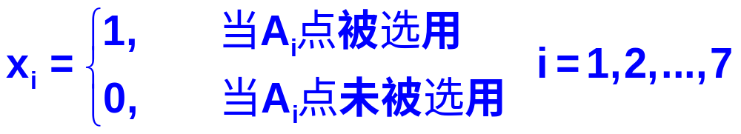
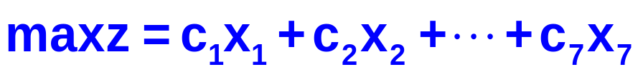
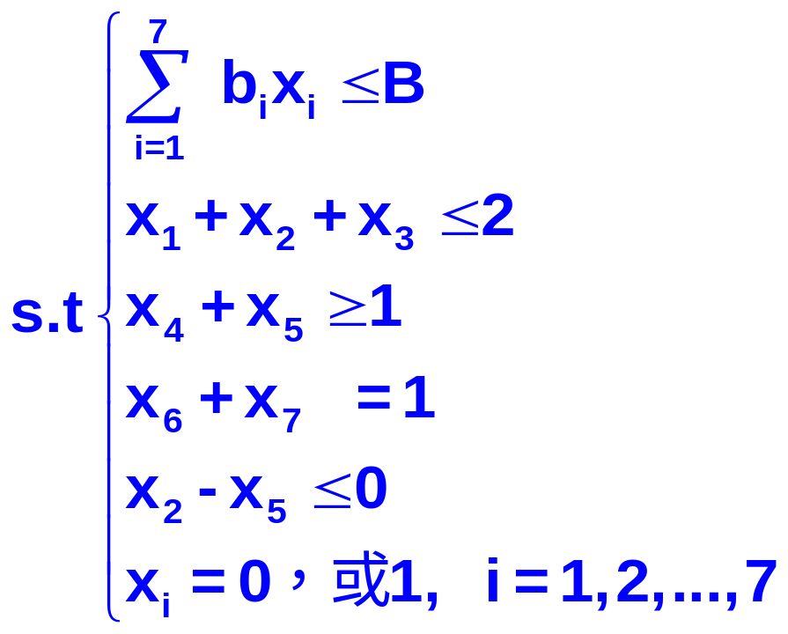
  解：设决策变量为
建立0－1规划模型如下：

Slide 12
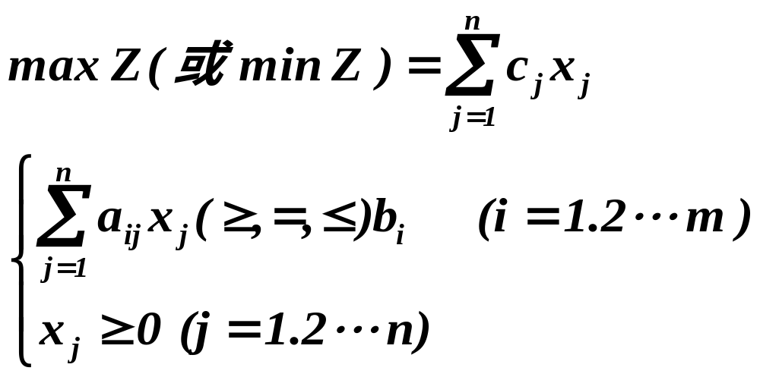

整数线性规划数学模型的一般形式：
且部分或全部为整数
1.整数线性规划模型的特征
2.什么是纯（混合）整数规划
作业：教材习题 3.2 3.3

Slide 13
3.2 整数规划的求解
Solving Integer Programming
分支定界法
割平面法

Slide 14
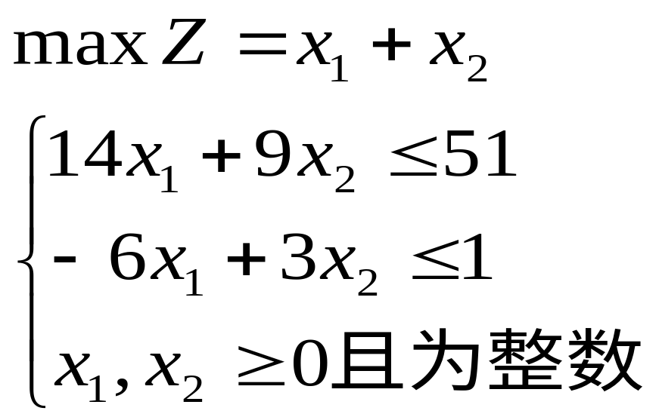
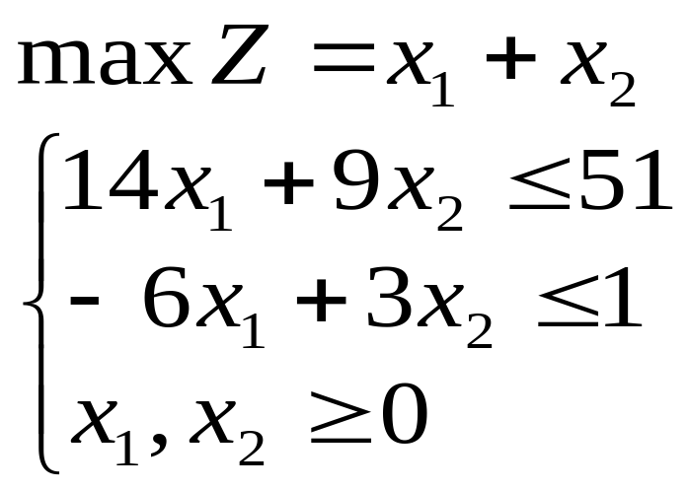
引例 整数规划为
解：首先不考虑整数约束，得到线性规划问题（一般称为松弛问题）。

Slide 15
x₂
⑴
⑵
用图解法求出最优解
x₁＝3/2, x₂ = 10/3
且有Z = 29/6
(3/2,10/3)
3
现求整数解（最优解）：如用“舍入取整法”可得到4个点即(1，3) (2，3)(1，4)(2，4)。
它们都不可能是整数规划的最优解。
3
x₁
整数规划问题的可行解集是一个有限集，而不是一个凸集，如图所示。
（2，2）（3，1）点为最大值，Z=4。

Slide 16

原问题与对应的松弛问题之间的关系：
松弛问题可行域包含原问题可行域；
若两者都有最优解，则松弛问题最优值大于原问题最优值；
若松弛问题最优解为整数解，则该最优解就是原问题最优解。

Slide 17

问题：能否将整数规划问题所有可行整数解完全枚举出来，经过比较其相应地目标函数值，从而得到最优解?
在变量个数很少时该方法才有效，而对于变量个数稍多就不适用了。
整数规划问题的求解方法：
分支定界法
割平面法

Slide 18
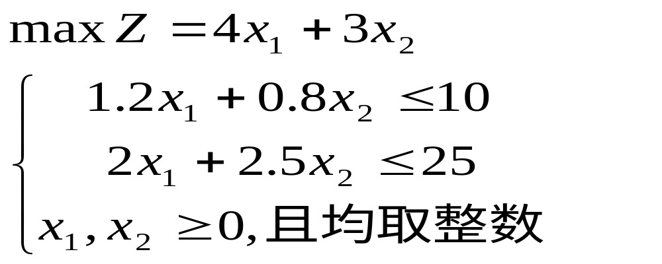
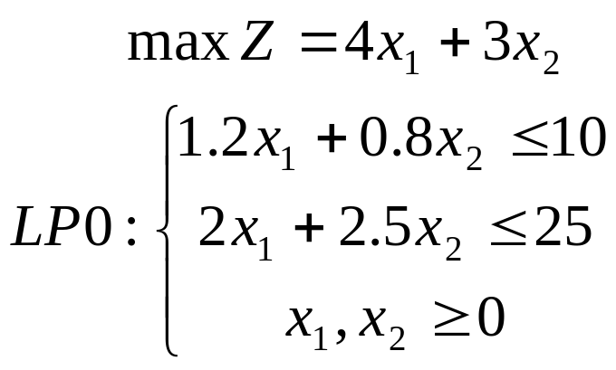
例1 用分枝定界法求解
解: 先求对应的松弛问题（记为LP0）：
用图解法得到最优解X＝（3.57,7.14）,Z₀=35.7,如下图所示。

Slide 19
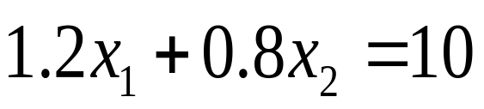
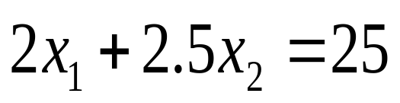
x₂
A
10
松弛问题LP0的最优解X=(3.57,7.14),Z₀=35.7
B
C
o
8.33
10
x₁

Slide 20
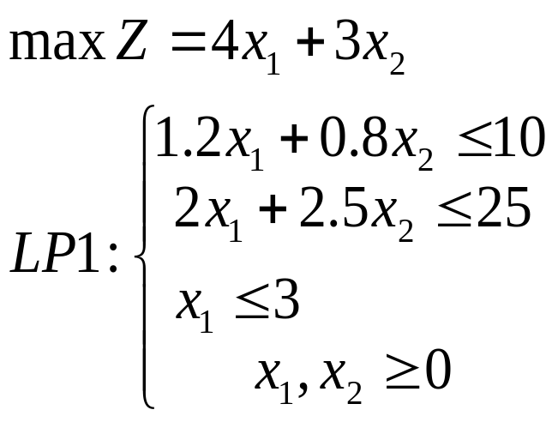
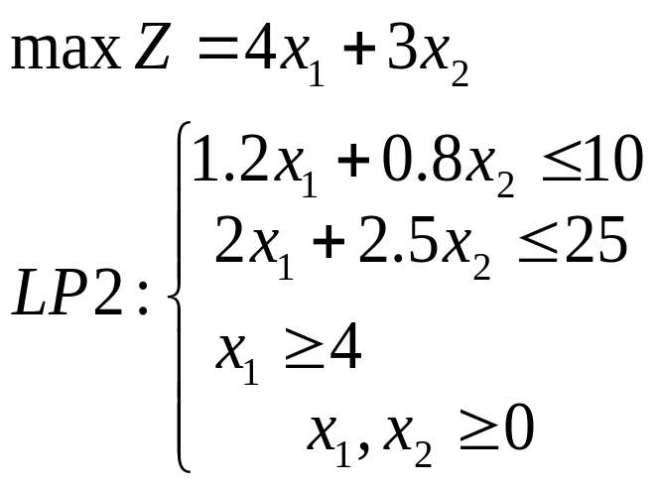
x₂
①
②
A
LP1:X=(3,7.6),Z₁=34.8
10
B
LP2:X=(4,6.5),Z₂=35.5
LP1
LP2
C
o
10
x₁
3
4

Slide 21
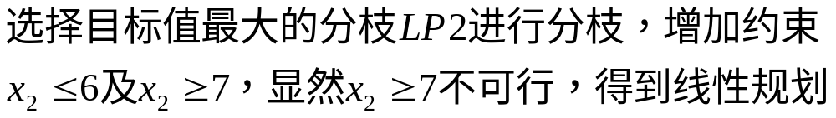
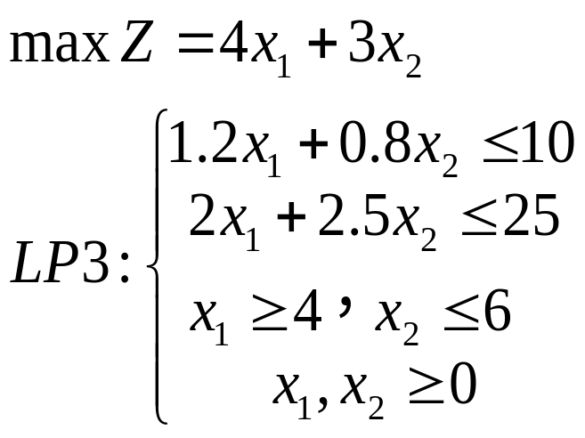

x₂
①
②
LP1:X=(3,7.6),Z₁=34.8
A
10
B
6
LP3:X=(4.33,6),Z₃=35.33
LP1
LP3
C
o
10
x₁
3
4

Slide 22
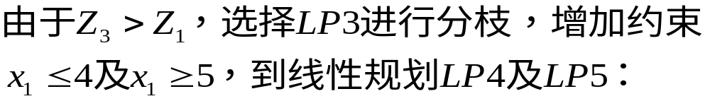
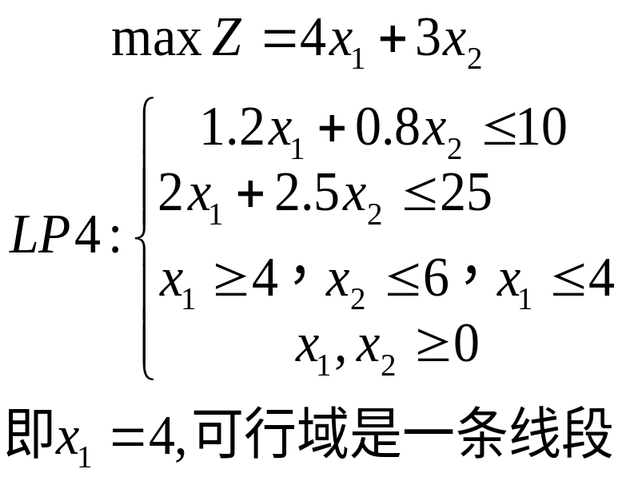
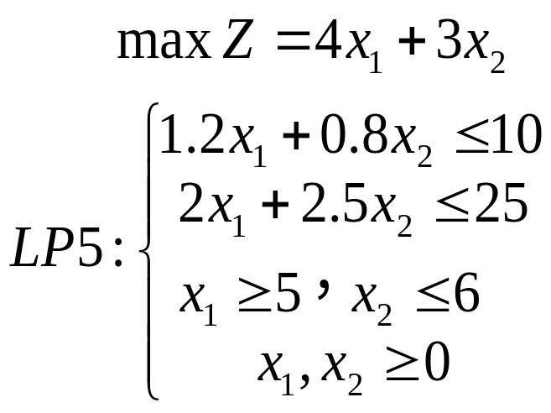
x₂
①
②
LP1:X=(3,7.6),Z₁=34.8
A
10
LP4:X=(4,6),Z₄=34
6
LP1
LP5:X=(5,5),Z₅=35
LP3
C
LP5
o
x₁
5
10
3
4

Slide 23
尽管LP1的解中x₁不为整数，但Z₅>Z因此LP5的最优解就是原整数规划的最优解。
上述分枝过程可用下图表示
LP0:X=(3.57,7.14),Z₀=35.7
x₁≤3
x₁≥4
LP1:X=(3,7.6)
Z₁=34.8
LP2:X=(4,6.5)
Z₂=35.5
x₂≤6
x₂≥7
LP3:X=(4.33,6)
Z₃=35.33
无可行解
x₁≤4
x₁≥5
LP4:X=(4,6)
Z₄=34
LP5:X=(5,5)
Z₅=35

Slide 24
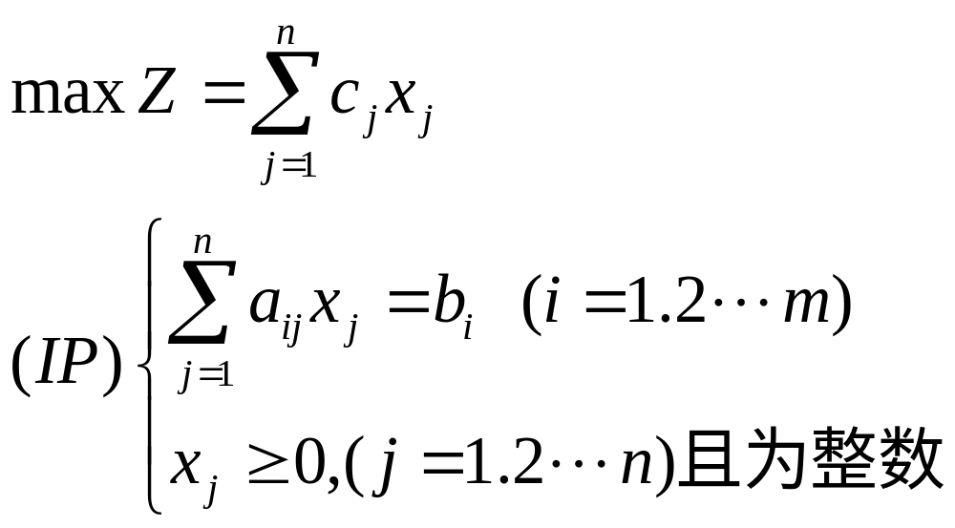
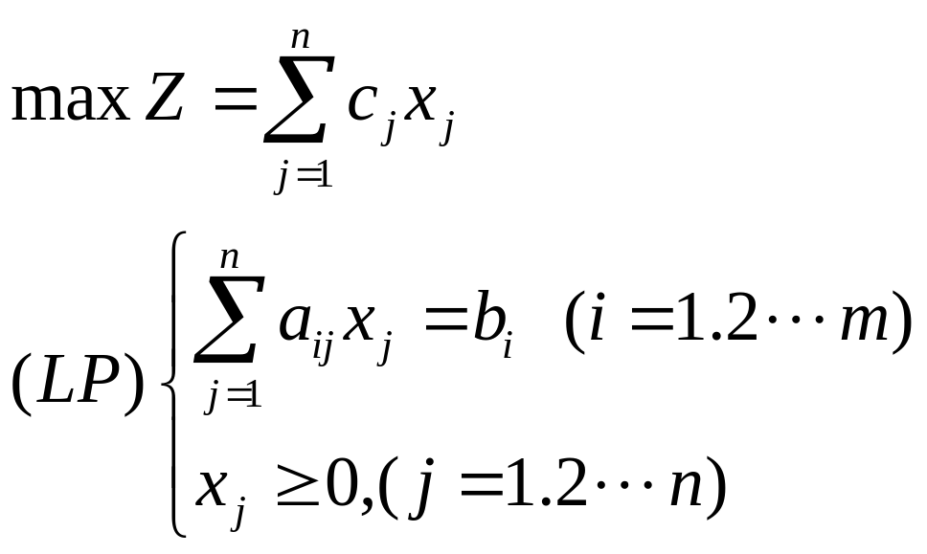
分枝定界法（用于求解纯整数规划和混和整数规划）
考虑纯整数问题：
整数问题的松弛问题：

Slide 25
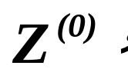
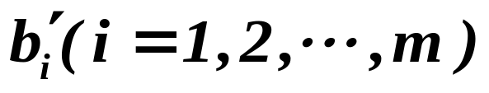
分支定界法的算法
1、先不考虑整数约束，解( IP )的松弛问题( LP )，可能得到以下情况之一：
⑴.若( LP )没有可行解，则( IP )也没有可行解，停止计算。
⑵.若( LP )有最优解，并符合( IP )的整数条件，则( LP )的最优解即为( IP )的最优解，停止计算。
⑶.若( LP )有最优解，但不符合( IP )的整数条件，转入下一步。设( LP )的最优解为：
目标函数的最优值为
其中
不全为整数

Slide 26



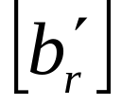
2、定界
设( IP )的目标函数最优值为Z* ,以Z⁽⁰⁾ 作为Z* 的上界，记
为 ＝ Z⁽ ⁰⁾ 。 再用观察法找的一个整数可行解 X′，并以其相
应的目标函数值 Z′作为Z* 的下界，记为Z＝ Z′，也可以令
Z＝－∞，则有： Z ≤ Z* ≤
3、分枝
在( LP )的最优解 X⁽⁰⁾中，任选一个不符合整数条件的变量，例如x_{r}= （不为整数），以 表示不超过 的最大整数。构造两个约束条件
x_{r}≤ 和x_{r}≥ ＋1
将这两个约束条件分别加入问题( IP ) ，形成两个子问题( IP1)和( IP2 ) ，再解这两个问题的松弛问题( LP1)和( LP2) 。

Slide 27
4、修改上、下界
⑴.在各分枝问题中，找出目标函数值最大者作为新的上界；
⑵.从已符合整数条件的分枝中，找出目标函数值最大者作为新的下界。
5、比较与剪枝
各分枝的目标函数值中，若有小于Z 者，则剪掉此枝，表明此子问题已经探清，不必再分枝了;否则继续分枝。
如此反复进行，直到得到Z＝Z*＝ 为止，即得最优解 X* 。

Slide 28
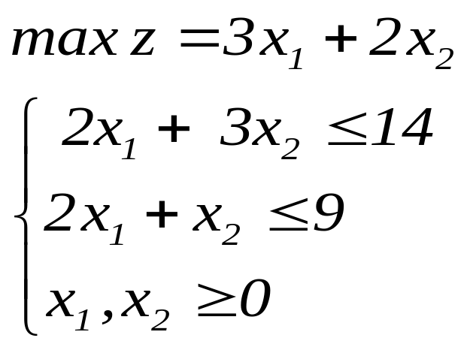

练习：用分枝定界法求解整数规划问题（用图解法计算）
且为整数
作业：教材习题 3.7 （1）

Slide 29
割平面解法
思想
  （1）先不考虑变量x_{i}是整数这一条件，仍然是用解线性规划的方法去解整数线性规划问题。
  （2）若得到非整数的最优解，则增加能割去非整数解的线性约束条件(或称为割平面)，使得由原可行域被切割掉一部分，这部分只包含非整数解，但没有切割掉任何整数可行解。
  （3）割平面方法是指怎样找到适当的割平面(不见得一次就找到)，使切割后最终得到这样的可行域，它的一个整数极点恰好是问题的最优解。

Slide 30
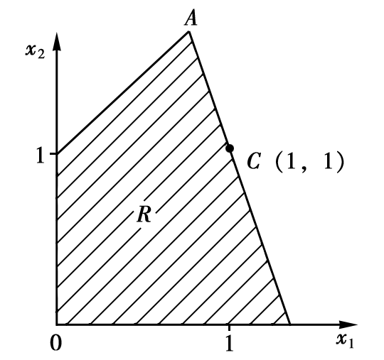
例2 求解线性规划
max z=x₁+x₂ ①
s.t. -x₁+x₂≤1 ②
3x₁+x₂≤4 ③
x₁，x₂≥0 ④
x₁，x₂ 整数 ⑤
若不考虑条件⑤，相应的线性
规划的最优解：x₁=3/4，
x₂=7/4，
max z=2/5
最优点是图中的极点A，但不合于整数条件。

Slide 31
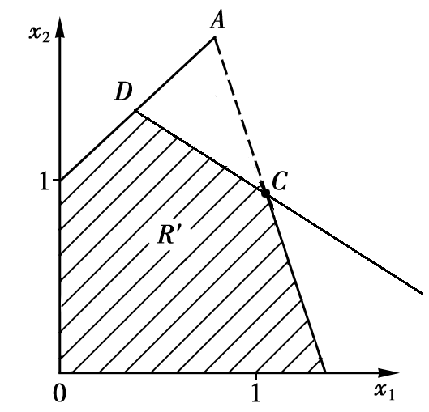
能否找到像CD那样的直线去切割域R，去掉三角形域ACD，则具有整数坐标的C点(1，1)就是域R′的极点,且是整数规划的最优解。
关键是怎样构造一个这样的“割平面”CD，尽管它可能不是唯一的，也可能不是一步能求到的。

Slide 32
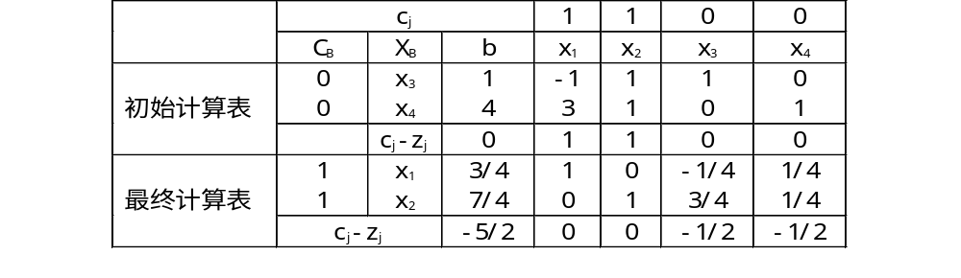
max z=x₁+x₂ ①
s.t. -x₁+x₂≤1 ②
3x₁+x₂≤4 ③
x₁，x₂≥0 ④
x₁，x₂ 整数 ⑤
增加松弛变量x₃、x₄，得：
-x₁+x₂+x₃ =1 ⑥
3x₁+x₂ +x₄=4 ⑦
不考虑条件⑤，用单纯形表解，见下表。
非整数的最优解：
x₁=3/4，x₂=7/4，x₃=x₄=0，max z=5/2

Slide 33
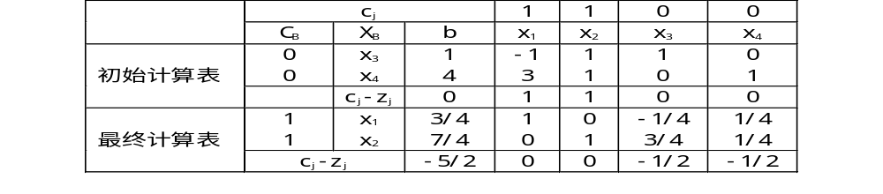
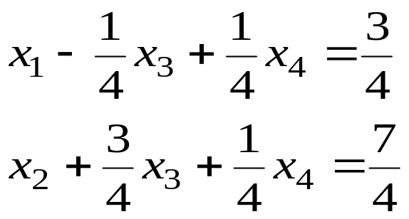
考虑将带有分数的最优解的可行域中分数部分割去，再求最优解，就可以得到整数的最优解。
非整数的最优解：
x₁=3/4，x₂=7/4，x₃=x₄=0，max z=5/2
可从最终计算表中得到非整数变量对应的关系式：

Slide 34
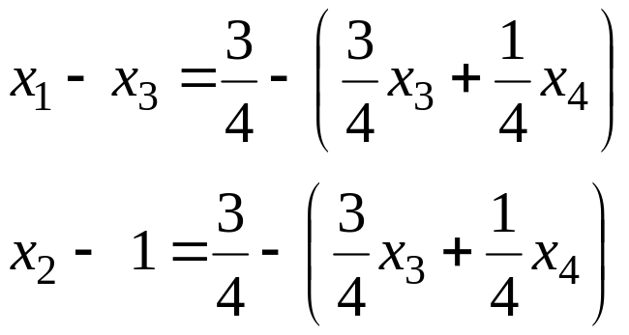
将非基变量的系数和右端常数项的非整数部分分解为一个整数与一个非负真分数之和。
x₁+(-1+3/4)x₃+1/4x₄=0+3/4
x₂+3/4x₃+1/4x₄=1+3/4
再将整数部分与分数部分分开，移到等式左右两边，得：

Slide 35
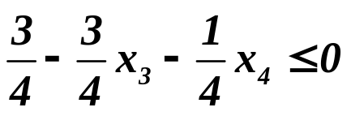
现考虑整数条件⑤
max z=x₁+x₂ ①
s.t. -x₁+x₂≤1 ②
3x₁+x₂≤4 ③
x₁，x₂≥0 ④
x₁，x₂ 整数 ⑤
-x₁+x₂+x₃ =1 ⑥
3x₁+x₂ +x₄=4 ⑦
在上面两个等式中，等式左边是整数；等式右边也应是整数。但在等式右边的(·)内是正数；所以等式右边必是非正整数。就是说，右边的整数值最大是零。
因此，整数条件⑤可由下式所代替；
即 -3x₃-x₄≤ -3 ⑧
切割方程(或称为切割约束)

Slide 36
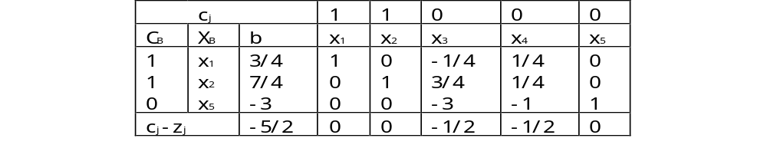
-3x₃-x₄≤ -3 ⑧
引入松弛变量x₅，得
-3x₃-x₄+x₅=-3
将这新的约束方程加到前面的最终计算表，得下表。

Slide 37
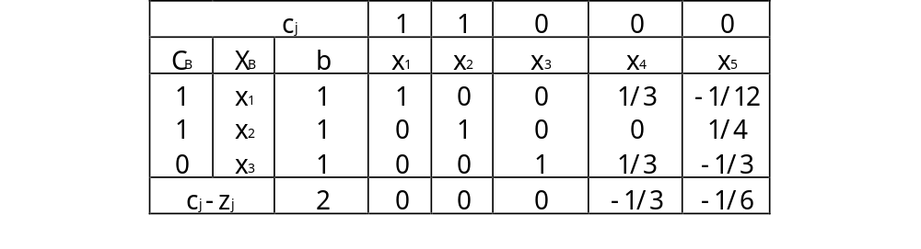
用对偶单纯形法计算，得最优单纯形表

Slide 38
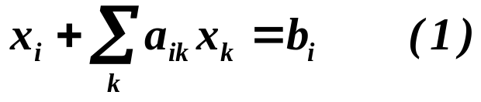
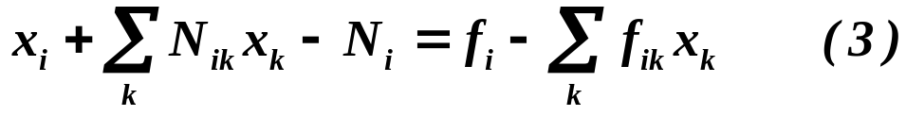
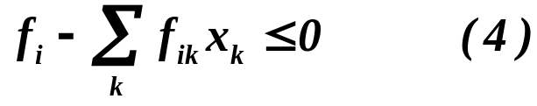
求一个割平面方程的步骤：
(1) 令x_{i}是相应线性规划最优解中为分数值的一个基变量，由单纯形表的最终表得到
其中i∈Q (Q指构成基变量号码的集合)，k∈K (K指构成非基变量号码的集合)
(2) 将b_{i}和a_{ik}都分解成整数部分N与非负真分数f之和，即
b_{i}=N_{i}+f_{i}，其中0＜f_{i}＜1
α_{ik}=N_{ik}+f_{ik}，其中0≤f_{ik}＜1 (2)
而N表示不超过b的最大整数。例如：
若b=2.35，则N=2，f=0.35
若b=-0.45，则N=-1,f=0.55
代入(5-4)式得
(3) 提出变量为整数的条件(当然还有非负的条件).
上式由左边看必须是整数，但由右边看，因为0＜f_{i}＜1，所以不能为正，即
这就是一个切割方程。

Slide 39
由(1)，(3)，(4)可知：
① 切割方程(4)式真正进行了切割，至少把非整数最优解这一点割掉了。
② 没有割掉整数解，这是因为相应的线性规划的任意整数可行解都满足(4)式。

Slide 40
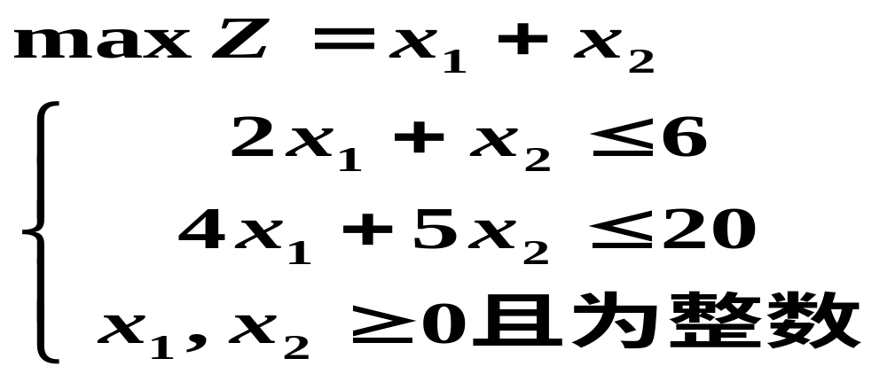
练习：用割平面法求解整数规划问题

Slide 41
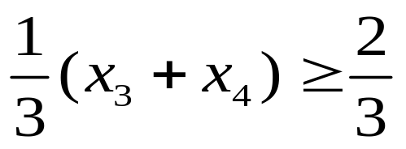
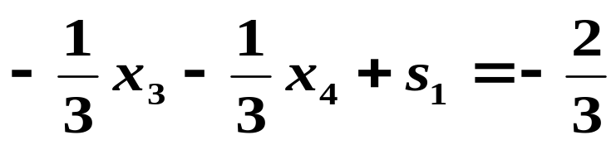
C_{j} |  |  | 1 | 1 | 0 | 0
C_{B} | X_{B} | b | x₁ | x₂ | x₃ | x₄
0 | x₃ | 6 | 2 | 1 | 1 | 0
0 | x₄ | 20 | 4 | 5 | 0 | 1
－Z |  |  | 1 | 1 | 0 | 0
初
始
表
C_{B} | X_{B} | b | x₁ | x₂ | x₃ | x₄
1 | x₁ | 5/3 | 1 | 0 | 5/6 | －1/6
1 | x₂ | 8/3 | 0 | 1 | －2/3 | 1/3
－Z |  | -13/3 | 0 | 0 | －1/6 | －1/6
最优表
割平面方程：
引入松弛变量s₁ 后得到下式，将此约束条件加到上表中，继续求解。

Slide 42
C_{j} |  |  | 1 | 1 | 0 | 0 | 0
C_{B} | X_{B} | b | x₁ | x₂ | x₃ | x₄ | s₁
1 | x₁ | 5/3 | 1 | 0 | 5/6 | －1/6 | 0
1 | x₂ | 8/3 | 0 | 1 | －2/3 | 1/3 | 0
0 | s₁ | －2/3 | 0 | 0 | －1/3 | －1/3 | 1
－Z |  | －13/3 | 0 | 0 | －1/6 | －1/6 | 0
C_{j} |  |  | 1 | 1 | 0 | 0 | 0
C_{B} | X_{B} | b | x₁ | x₂ | x₃ | x₄ | s₁
1 | x₁ | 0 | 1 | 0 | 0 | －1 | 0
1 | x₂ | 4 | 0 | 1 | 0 | 1 | －2
0 | x₃ | 2 | 0 | 0 | 1 | 1 | －3
－Z |  | －4 | 0 | 0 | 0 | 0 | －1/2
﹡
整数规划有两个最优解：
X＊= (0, 4), Z = 4, 或 X＊= (2, 2)或 (1, 3), Z = 4。

Slide 43
1.理解分枝与定界的含义
2.选择合适的“枝” 生“枝”
3.掌握何时停止生“ 枝”
4.领会割平面法的基本原理
5. 求出Gomory约束
6.在最优表中增加Gomory约束，用 对偶单纯形法迭代
作业：教材习题 3.8（1）

Slide 44
3.3 0－1规划的求解
Solving BIP

Slide 45
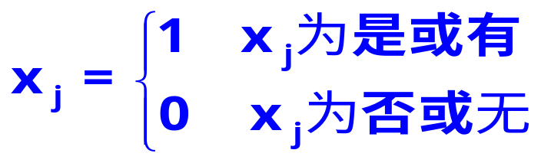
一、0－1变量及其应用
  0－1变量可表示为：
应用：
（1）回答“是－否”或“有－无”问题；
（2） 问题有多项要素，每项要素皆有两种选择时，可用一组0－1变量来描述；
（3）变量取多个整数值的问题。

Slide 46
应用举例
1. 含有相互排斥的约束条件的问题
（1）两个约束中，只有一个起作用。
例：a₁₁x₁+a₁₂x₂<b₁
a₂₁x₁+a₂₂x₂<b₂
a₁₁x₁+a₁₂x₂<b₁+My₁
a₂₁x₁+a₂₂x₂<b₂+M y₂
y₁+y₂=1
M为任意大的正数。
例 运输方式：火车、船, 两种方式任选其一。
火车：5x₁+4x₂ ≤ 24 (体积)
船： 7x₁+3x₂ ≤ 45 (体积)
5x₁+4x₂ ≤ 24+My
7x₁+3x₂ ≤ 45+M(1-y )
x₁ , x₂≥ 0 整数
y=0, 1 M>0

Slide 47
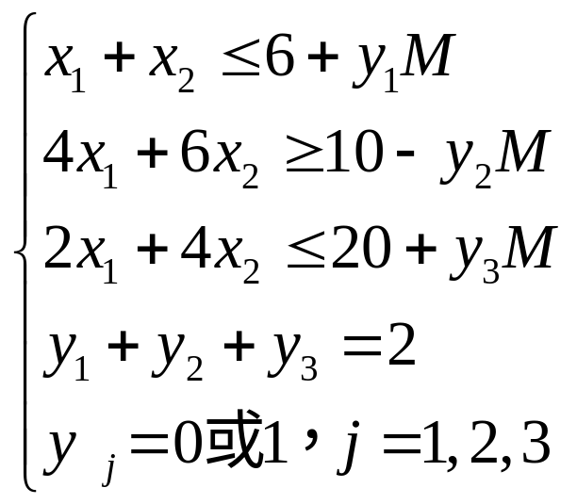
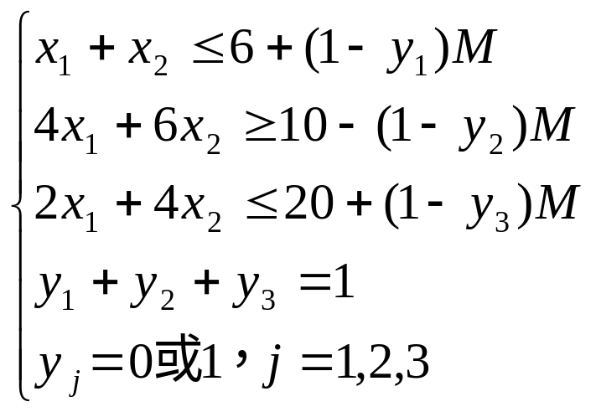
（2）互相排斥的多个约束中，只有一个起作用
例如：a_{i1}x₁+a_{i2}x₂ +…+a_{in}x_{n} ≤ b_{i} (i=1,…,m)
互相排斥m个约束，只有一个起作用
a_{i1}x₁+…+a_{in}x_{n} ≤ b_{i}+y_{i} M (i=1,…,m)
y₁ +…+ y_{m} =m-1
y_{i}=0或1 M>0
例3 试用0－1变量将下列各题分别表达为一般线性约束条件
（1）x₁+x₂≤6或4x₁+6x₂≥10或2x₁+4x₂≤20
解： （1）3个约束只有1个起作用
或

Slide 48
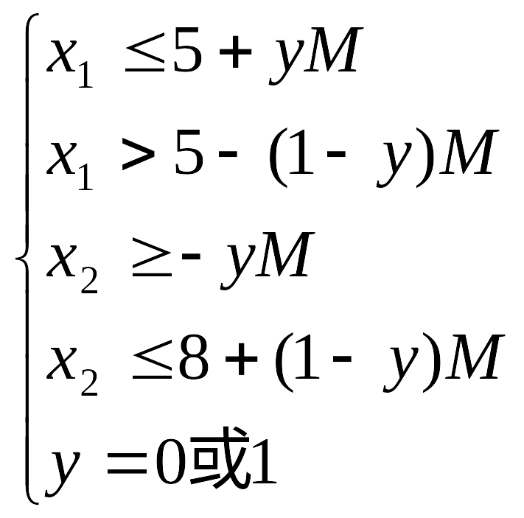
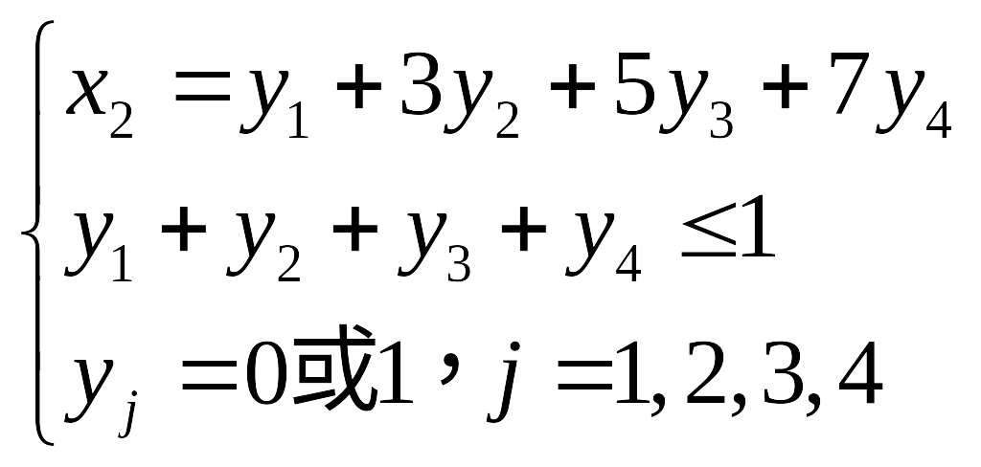
（3）若a个约束条件中只能有b个起作用。
例3
（2）若x₁≤5，则x₂≥0，否则x₂≤8
（3）x₂取值0，1，3，5，7
解：（2）两组约束只有一组起作用
（3）右端常数是5个值中的1个

Slide 49
例4 企业计划生产4000件某种产品，该产品可自己加工、外协加工任意一种形式生产．已知每种生产的固定费用、生产该产品的单件成本以及每种生产形式的最大加工数量（件）限制如表3－2所示，怎样安排产品的加工使总成本最小．
表3－2
 | 固定成本（元） | 变动成本 （元／件） | 最大加工数 （件）
本企业加工 | 500 | 8 | 1500
外协加工Ⅰ | 800 | 5 | 2000
外协加工Ⅱ | 600 | 7 | 不限

Slide 50
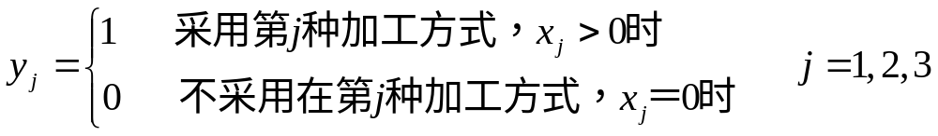
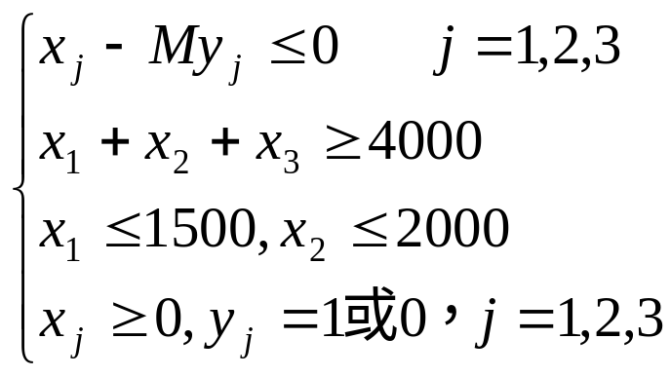
解：设x_{j}为采用第j（j=1,2,3）种方式生产的产品数量。
设0－1变量y_{j}，令
数学模型为
用WinQSB软件求解得到：
X＝(0，2000，2000)^{T}，Y＝(0，1，1)^{T}，Z=25400.

Slide 51
练习．高压容器公司制造小、中、大三种尺寸的金属容器，所用资源为金属板、劳动力和机器设备，制造一个容器所需的各种资源的数量如表所示。不考虑固定费用，每种容器售出一只所得的利润分别为 4万元、5万元、6万元，可使用的金属板有500吨，劳动力有300人/月，机器有100台/月，此外不管每种容器制造的数量是多少，都要支付一笔固定的费用：小号是l00万元，中号为 150 万元，大号为200万元。现在要制定一个生产计划，使获得的利润为最大。
资源
小号容器
中号容器
大号容器
金属板（吨）
2
4
8
劳动力（人/月）
2
3
4
机器设备（台/月）
1
2
3

Slide 52
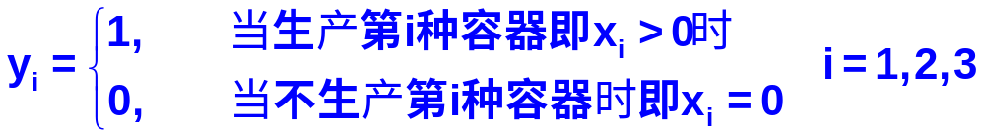

解：设x₁、x₂、x₃分别为小号容器、中号容器、大号容器的生产数量，则数学模型为
  若考虑固定费用就必须引入0—1变量：

Slide 53

0-1规划的解法
0-1规划问题可以用分枝定界法或割平面法求解。由于0-1规划是一种特殊形式的整数规划问题，用特殊的解法更为简单。
完全枚举法
检查变量取0或1的每一个组合，比较目标函数值的大小以求最优解。
例5 用完全枚举法求解0－1 规划问题
解：由于每个变量只取0，1两个值，即将所有的0，1 组合找出，使目标函数达到最大值要求就可求得最优解。

Slide 54
问题的最优解为 X*=(1,0,1 )^{T}。
可将3 x₁－2 x₂＋5 x₃ ≥5 作为一个约束，
凡是目标函数值小于5 的组合不必讨论。
x₁ . x₂. x₃ | 约束条件 | 满足条件 | Z 值
 | (1) (2) (3) (4) | 是∨ 否×
( 0. 0. 0 ) | 0 0 0 0 | ∨ | 0
( 0. 0. 1 ) | －1 1 0 1 | ∨ | 5
( 0. 1. 0 ) | 2 4 1 4 | ∨ | －2
( 1. 0. 0 ) | 1 1 1 0 | ∨ | 3
( 0. 1. 1 ) | 1 5 | ×
( 1. 0. 1 ) | 0 2 1 1 | ∨ | 8
( 1. 1. 0 ) | 3 | ×
( 1. 1. 1 ) | 2 6 | ×

Slide 55



例6 用隐枚举法求解下列BIP问题
解：（1）先用观察方法找到一个
初始可行解，即X₀＝(1，0，0，1)
是一个可行解，将其作为初始可行
解，目标值Z₀＝11；
（2）附加过滤条件 以目标函数构造过滤约束：
原BIP问题变为

Slide 56
(3) BIP问题的最优解：
X＝（1，0，1，1），
最优值Z＝14
(2) 共2⁴＝16种不同组合，首先判断式（3-9a）是否满足，如果满足，接下来判断其它约束，否则不可行。
j | X_{j} | 3-9a | 3-9b | 3-9c | 3-9d | Z_{j} | j | X_{j} | 3-9a | 3-9b | 3-9c | 3-9d | Z_{j}
1 | (0,0,0,0) | × |  |  |  |  | 9 | (1,0,0,0) | ×
2 | (0,0,0,1) | × |  |  |  |  | 10 | (1,0,0,1) | √ | √ | √ | √ | 11
3 | (0,0,1,0) | × |  |  |  |  | 11 | (1,0,1,0) | ×
4 | (0,0,1,1) | × |  |  |  |  | 12 | (1,0,1,1) | √ | √ | √ | √ | 14
5 | (0,1,0,0) | × |  |  |  |  | 13 | (1,1,0,0) | ×
6 | (0,1,0,1) | × |  |  |  |  | 14 | (1,1,0,1) | √ | √ | √ | √ | 13
7 | (0,1,1,0) | × |  |  |  |  | 15 | (1,1,1,0) | √ | ×
8 | (0,1,1,1) | × |  |  |  |  | 16 | (1,1,1,1) | √ | √ | √ | ×

Slide 57

隐枚举法的步骤：
1.找出任意一可行解，目标函数值为Z₀
2. 原问题求最大值时，则增加一个约束
当求最小值时，上式改为小于等于约束
3. 列出所有可能解，对每个可能解先检验式（*），若满足再检验其它约束，若不满足式（*），则认为不可行，若所有约束都满足，则认为此解是可行解，求出目标值 。
4. 目标函数值最大（最小）的解就是最优解 。

Slide 58

五、指派问题（Assignment problem）
指派问题是一种特殊的整数规划问题。
  指派问题的数学模型的标准形式：
设n 个人被分配去做n 件工作，规定每个人只做一件工作，每件工作只有一个人去做。已知第i个人去做第j 件工作的效率（ 时间或费用）为c_{ij}(i=1.2…n;j=1.2…n)并假设c_{ij} ≥0。问应如何分配才能使总效率（ 时间或费用）最高？
设决策变量

Slide 59

指派问题的数学模型为：
c₁₁ c_{12 …} c_{1n}
c₂₁ c_{22 …} c_{2n}
………………
c_{n1} c_{n1 …} c_{nn}
效率矩阵：
费用成本时间
C=(c_{ij})_{n×n} =

Slide 60


例7 人事部门欲安排四人到四个不同的岗位工作，每个岗位一
个人．经考核四人在不同岗位的成绩（百分制）如下表所示，如何安排他们的工作使总成绩最好。
表5-28
工作 人员 | A | B | C | D
甲 | 85 | 92 | 73 | 90
乙 | 95 | 87 | 78 | 95
丙 | 82 | 83 | 79 | 90
丁 | 86 | 90 | 80 | 88
解: 设

Slide 61




工作 人员 | A | B | C | D
甲 | 85 | 92 | 73 | 90
乙 | 95 | 87 | 78 | 95
丙 | 82 | 83 | 79 | 90
丁 | 86 | 90 | 80 | 88
数学模型为：

Slide 62


例8 某汽车公司拟将四种新产品配置到四个工厂生产，四个工
厂的单位产品成本（元/件）如下表所示．求最优生产配置方案．
 | 产品1 | 产品2 | 产品3 | 产品4
工厂1 | 58 | 69 | 180 | 260
工厂2 | 75 | 50 | 150 | 230
工厂3 | 65 | 70 | 170 | 250
工厂4 | 82 | 55 | 200 | 280
解: 问题求最小值。
第一步：找出效率矩阵每行的最小元素，并分别从每行中减去最小元素，有

Slide 63

第二步：找出矩阵每列的最小元素，再分别从每列中减去，有

Slide 64


第三步：用最少的直线覆盖所有“0”，得
直线数等于3（等于4时停止运算），否则进行下一轮计算．
第四步：
从矩阵未被直线覆盖的数字中找出一个最小数k并且减去k，矩阵中k＝5．
直线相交处的元素加上k，被直线覆盖而没有相交的元素不变，得到下列矩阵

Slide 65

第五步：覆盖所有零最少需要4条直线，表明矩阵中存在4个不同行不同列的零元素．容易看出4个“0”的位置
( )
( )
×
( )
或
×
( )
×
×
( )
×
×
( )
( )
( )
得到两个最优解

Slide 66
得到两个最优解
有两个最优方案
第一种方案：第一个工厂加工产品1，第二工厂加工产品3，第三个工厂加工产品4，第四个工厂加工产品2；
第二种方案：第一个工厂加工产品1，第二工厂加工产品4，第三个工厂加工产品3，第四个工厂加工产品2；
单件产品总成本
Z＝58＋150＋250＋55＝513

Slide 67
解指派问题的匈牙利算法
库恩(W.W.Kuhn)利用匈牙利数学家康尼格关于独立零元素的定理提出了匈牙利算法。 1955
条件：问题求最小值、人数与工作数相等及效率非负
最优解不变 从效率矩阵c_{ij}的一行（或列）减去该行（或列）的最小元素，得到的新矩阵b_{ij} ，它们的最优解相同。
理论依据 系数矩阵中独立0元素的最多个数=能覆盖所有0元素的最少直线数。位于不同行不同列的“0”元素（称为独立元素）
如果最少直线数等于n，则存在n个独立的“0”元素，令这些零元素对应的x_{ij}等于1，其余变量等于0，得到最优解．
关键：寻找n个独立0元素。

Slide 68

非标准型的指派问题：
处理方法：先将其转化为标准形式，然后用匈牙利法来求解。
1. 最大化指派问题
处理方法：设m为最大化指派问题系数矩阵C中最大元素。令矩阵B＝（m-c_{ij}）_{nn}，则以B为系数矩阵的最小化指派问题和原问题有相同的最优解。

Slide 69






例8 某人事部门拟招聘4人任职4项工作，对他们综合考评的 得分如下表（满分100分），如何安排工作使总分最多。
解:
则
表5-30
工作 人员 | A | B | C | D
甲 | 85 | 92 | 73 | 90
乙 | 95 | 87 | 78 | 95
丙 | 82 | 83 | 79 | 90
丁 | 86 | 90 | 80 | 88
最优分配方案是：甲分配到B岗位；乙分配到A岗位；丙分配到D岗位；丁分配到C岗位；总成绩为357
求此问题的最小值．求解过程如下

Slide 70




2. 不平衡的指派问题
当人数m大于工作数n时，加上m－n项虚拟工作，例如：
当人数m小于工作数n时，加上n－m个人，例如

Slide 71



3. 一个人可做几件工作的指派问题
若某人可做几件工作，则将虚拟人，使得人数与工作数相同，且对应的效率取所有人中最好的。
例如：某人要做两项工作，其余3人每人做一项工作，求解最
小值的指派问题。
甲
乙
丙
丁
戊

Slide 72
4. 某工作一定不能由某人做的指派问题
将该人做此事的效率系数取做足够大的数，可用M表示。
例4.10 分配甲、乙、丙、丁四个人去完成A、B、C、D、E五项任务。每个人完成各项任务的时间如表所示。由于任务数多于人数，考虑任务E必须完成，其他4项中可任选3项完成。试确定最优分配方案，使完成任务的总时间最少。
任务 人员 | A | B | C | D | E
甲 | 25 | 29 | 31 | 42 | 37
乙 | 39 | 38 | 26 | 20 | 33
丙 | 34 | 27 | 28 | 40 | 32
丁 | 24 | 42 | 36 | 23 | 45
解: 1) 这是不平衡的指派问题，首先转换为标准型，再用
匈牙利法求解。

Slide 73
2) 由于任务数多于人数，所以假定一名虚拟人，设为戊。因为工作E必须完成，故设戊完成E的时间为M（M为非常大的数），其余效率系数为0，则标准型的效率矩阵表示为：
任务 人员 | A | B | C | D | E
甲 | 25 | 29 | 31 | 42 | 37
乙 | 39 | 38 | 26 | 20 | 33
丙 | 34 | 27 | 28 | 40 | 32
丁 | 24 | 42 | 36 | 23 | 45
戊 | 0 | 0 | 0 | 0 | M

Slide 74

用匈牙利法求出最优指派方案为：
即甲－B，乙－D，丙－E，丁－A, 任务C放弃。
最少时间为105。

Slide 75
例9 某商业集团计划在市内四个点投资四个专业超市，考虑的商品有电器、服装、食品、家具及计算机等5个类别．通过评估，家具超市不能放在第3个点，计算机超市不能放在第4个点，不同类别的商品投资到各点的年利润（万元）预测值见下表．该商业集团如何作出投资决策使年利润最大。
表5-31
地点 商品 | 1 | 2 | 3 | 4
电器 | 120 | 300 | 360 | 400
服装 | 80 | 350 | 420 | 260
食品 | 150 | 160 | 380 | 300
家具 | 90 | 200 | － | 180
计算机 | 220 | 260 | 270 | －
解: 这是求最大值、人数与任务数不相等、不可接受的配置的一个综合指派问题．

Slide 76


（1）令c₄₃=c₅₄=0（不能放的点不能产生利润）
地点 商品 | 1 | 2 | 3 | 4
电器 | 120 | 300 | 360 | 400
服装 | 80 | 350 | 420 | 260
食品 | 150 | 160 | 380 | 300
家具 | 90 | 200 | － | 180
计算机 | 220 | 260 | 270 | －
（2）转换成求最小值问题（用最大的数减去每一个元素）

Slide 77





（3）虚拟一个地点5 ，对应的效率为零
（3）
最优投资方案：地点1投资建设计算机超市，地点2投资建设服装超市，地点3投资建设食品超市，地点4投资建设电器超市，年利润总额预测值为1350万元 。

Slide 78

有一份中文说明书，需译成英、日、德、俄四种文字，分别记作A、B、C、D。现有甲、乙、丙、丁四人，他们将中文说明书译成不同语种的说明书所需时间如下表所示，问如何分派任务，可使总时间最少？
任务
人员
A
B
C
D
甲
6
7
11
2
乙
4
5
9
8
丙
3
1
10
4
丁
5
9
8
2
15

Slide 79
1．指派模型的特征
2．匈牙利法求解指派问题的条件
3．匈牙利法的理论依据
4．指派问题也是一个特殊的运输问题.
5．将指派（分配）问题的效率矩阵每行分别加上一个数后最优解不变.
作业：教材习题 3.9 (1) 第136页 5.10

Slide 80
练习题
1 试利用0—1变量对下列各题分别表示成一般线性约束条件
(1) x₁ + x₂ ≤2 或 2x₁ + 3x₂ ≥ 8；
(2)变量 x₃只能取值0、5、9、12；
(3)若 x₂ ≤4 ，则 x₅ ≥ 0，否则x₅ ≤3；
(4)以下四个约束条件中至少满足1个：
x₆ + x₇ ≤2
x₆ ≤1
x₇ ≤5
x₆ + x₇ ≥3

Slide 81
2 某校篮球队准备从以下六名预备队员中选取三名为正式队员，并使平均的身高尽可能高。这六名预备队员情况如表所示：
预备队员 | 号码 | 身高 | 位置
大张 | 4 | 193 | 中锋
小李 | 5 | 191 | 中锋
小王 | 6 | 187 | 前锋
小赵 | 7 | 186 | 前锋
小田 | 8 | 180 | 后卫
小周 | 9 | 185 | 后卫
队员的挑选要满足下列条件：
①至少补充一名后卫队员；
②小李或小田中间最多只能入选一名，
③最多补充一名中锋；
④无论小李或小赵入选，小周就不能入选。
试建立这个问题的数学模型。

Slide 82



Slide 83
3.某钻井队要从以下10个可供选择的井位中确定5个钻井探油，使总的钻探费用为最小。若10个井位的代号为s_{1,}s₂...s₁₀。相应的钻探费用为c₁,c₂...c₁₀。并且井位选择上要满足下列限制条件：
①或选择s₁和s₇，或选择钻探s₈
②选择了s₃或s₄就不能选s₆．或反过来也一样
③在s₅、s₆、s₇、s₈中最多只能选两个。
试建立这个问题的整数规划模型。

Slide 84


当选择s_{i}时令x_{i}=1，否则令x_{i}=0

Slide 85


4. 解下面的0-1型整数规划
minZ = 4x₁ + 3x₂ +2x₃
2x₁ -5x₂ +3 x₃ ≤ 4
4x₁ +x₂ +3 x₃≥ 3
x₂ + x₃ ≥ 1
x₁ , x₂ , x₃ 为0或1

